Slide 1
Структура
Общая информация
История и окружение
Религия
Достопримечательности
Транспорт
Образование

Slide 2
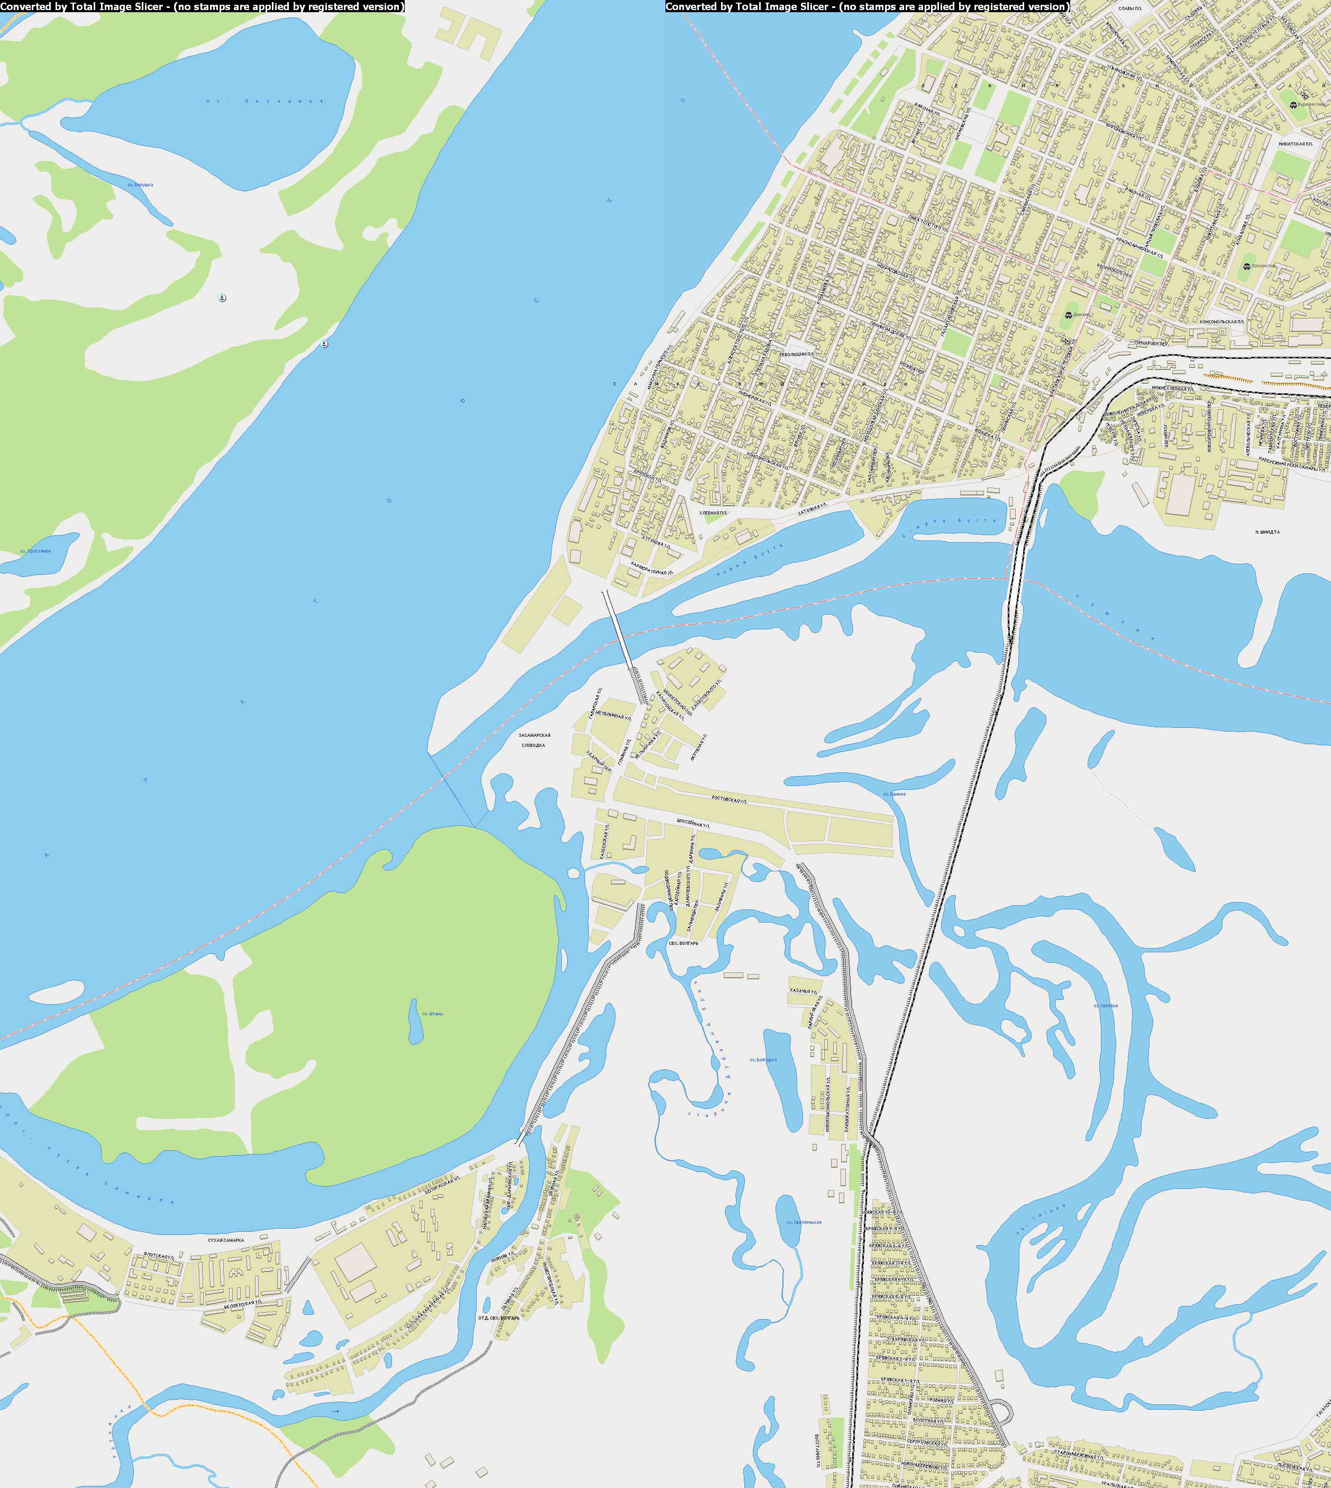

Общая информация
девятый по величине город России
Город основан в 1361 г.
Административный, индустриальный центр Приволжского федерального округа
Поездом из Москвы: 16 часов
Около 1.4 миллиона жителей
Расположен на реке Волга

Slide 3
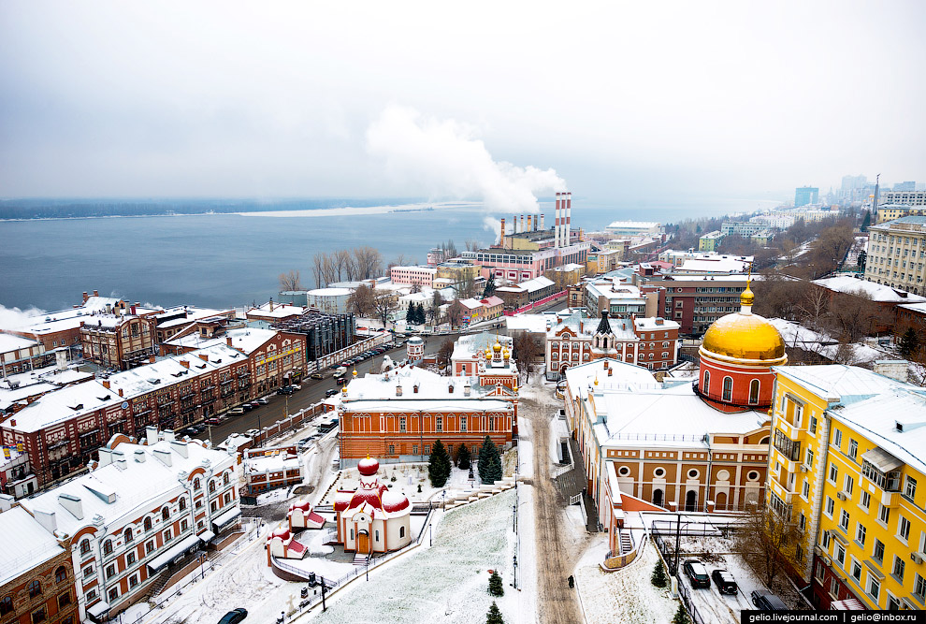
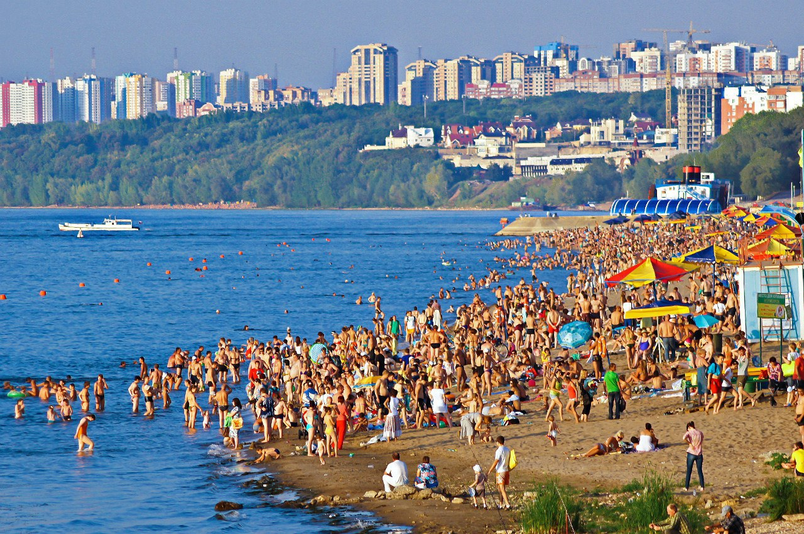
Общая информация
Зима: холодная и долгая
Лето: тёплое и сухой
Известные люди:
  Лев Толстой
  Алексей Толстой
  Максим Горки

Slide 4
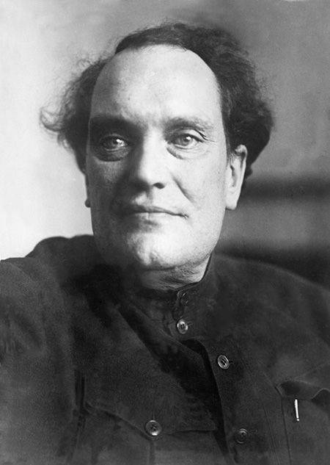
История и окружение
Во времени советского союза город назывался Куйбышев (в часте бывшего политика Валериан Владимирович Куйбишев
Ульяновск: мемориальный центр, выставки замолётов
Тольятти: много замки

Slide 5




Религия
Многоконфессиональный город
  Русская парославная церковь
  Старообрядческая церковь
  Католическая конфессия
  Протестантские
  Ислам
  Иудаизм

Slide 6
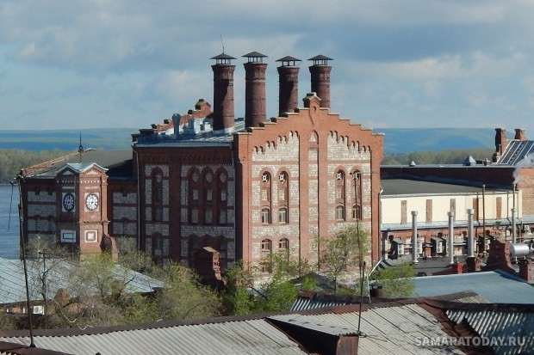
Достопримечательности
Пивоваренный завод “Жагулёвское пиво”:
  Один из старейших пивоваренных пивоваренных заводов России
  Был построен в 1881 автриским Альфредом Фердинандовичем фон Вакано

Slide 7
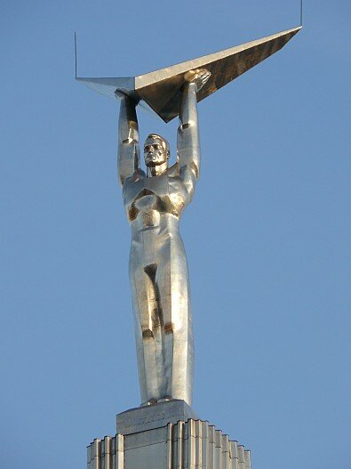
Достопримечателности
Монумент славы в честе огромных заслуг рабочих авиапромышленности кыйбичева, внёсших большой вклад в победу в Великой отечественной войне

Slide 8

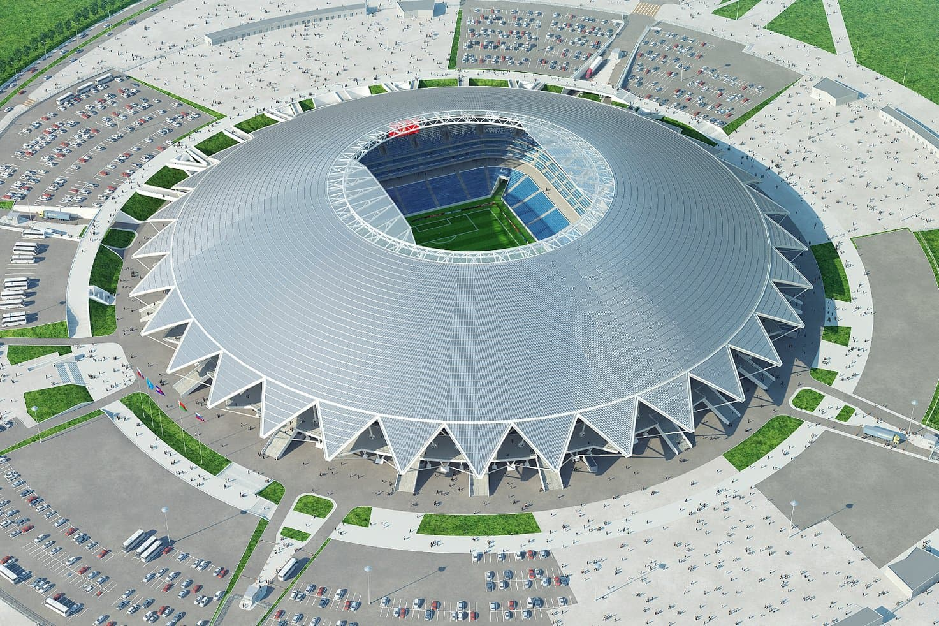
Достопримечателности
Город футбола (мировой чемпионат 2018

Slide 9
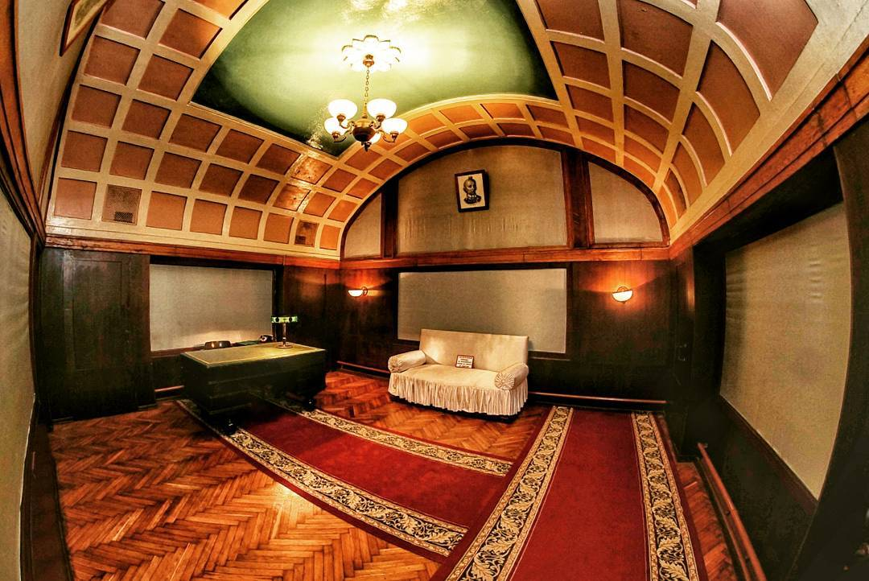
Достопримечательности
Сталинский бункер (построен в 1942 г.)

Slide 10
Достопримечательности
Достопримечательности
С 1940 до 1960: центр фотографического искусства

Slide 11
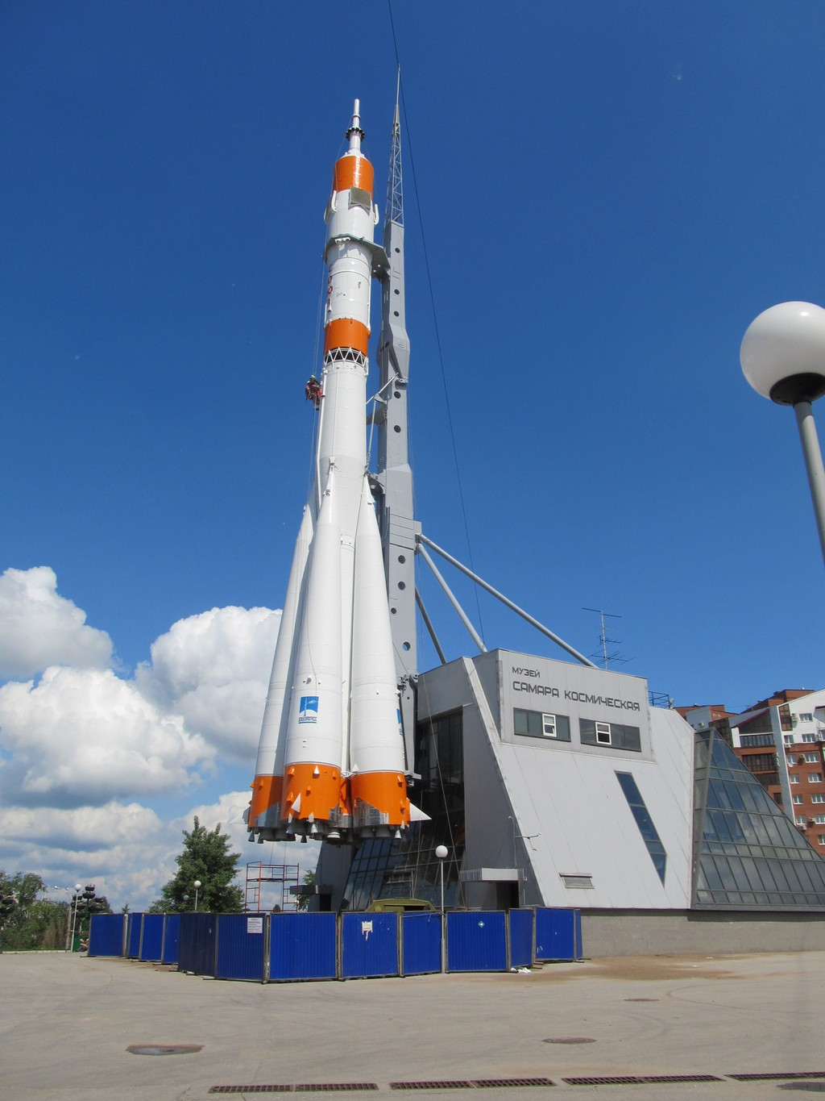
Достопримечательности
Достопримечательности
Памятник Союз

Slide 12
Транспорт
Железнодорожный вокзал
Метро
Аэропорт
Автобусный вокзал

Slide 13
Образование
Один из крунейших центр науков: 27 университетов, 80 институтов
Институт бизнеса Поволжского региона
Факультет Поволжской государственной академии водного транспорта
Филиал Подшколы предпринимательства и приватизации
Филиал Международной академии менеджмента
Филиал Московского государственного коммерческого университета и.т.д.

